Slide 1

Правила поведения в общественных местах
Интерактивная игра
Проходцева Ирина Александровна
учитель начальных классов МБОУ «Уинская СОШ», с.Уинское Пермского края

Slide 2

Правила игры
Сказочные герои помогут вам усвоить правила поведения в
общественных местах.
Каждый герой приготовил для вас вопросы.
Нажав на картинку, появится вопрос.
Ответ можно проверить, нажав на слово «ОТВЕТ».
Переход на следующий слайд по стрелке.

Slide 3
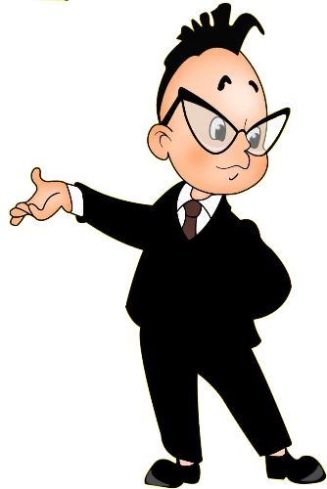
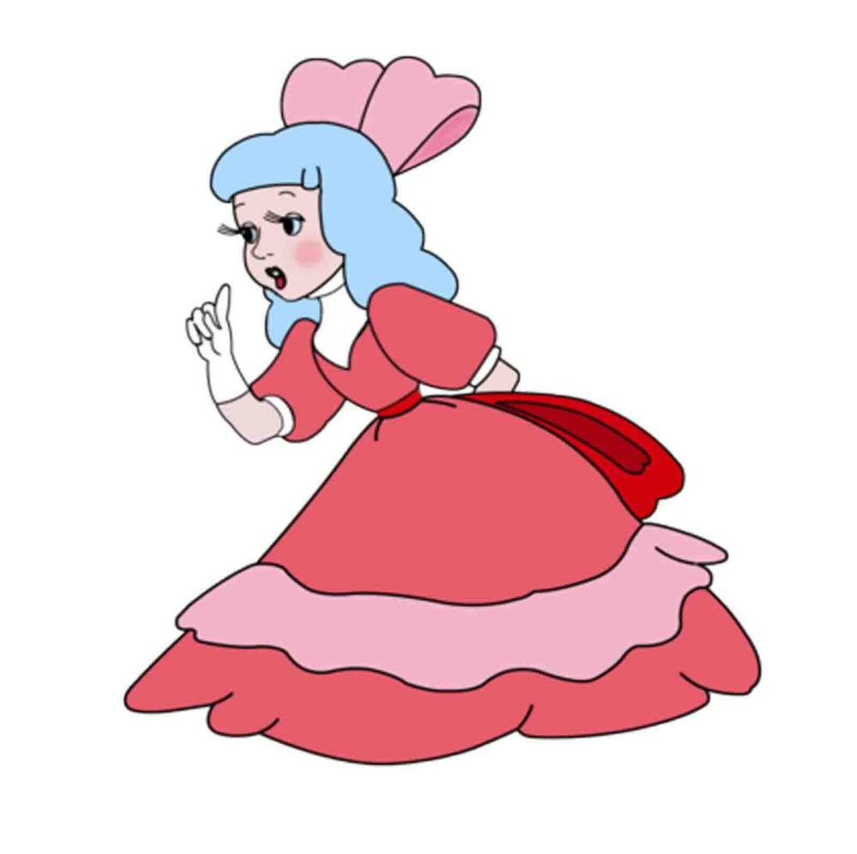
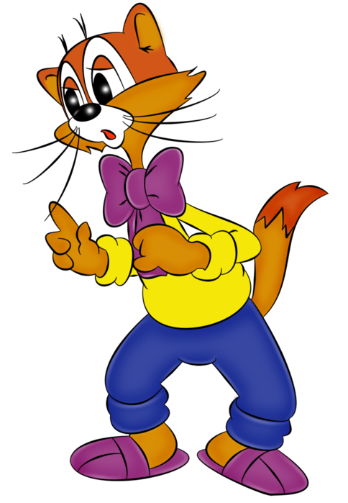
БУДЬТЕ ВОСПИТАННЫМИ
И КУЛЬТУРНЫМИ!

Slide 4

Можно ли входить
в магазин с собакой?
Нет, даже если собака небольшая.

Slide 5
Кто кого должен пропустить:
тот, кто входит в дверь или тот,
кто выходит?
Надо пропустить того, кто выходит

Slide 6
Входя в автобус, где должен
находиться портфель или ранец?
Входя в транспорт, нужно снимать
рюкзаки и сумки-ранцы,
чтобы не задеть (иногда даже запачкать)
людей.

Slide 7
Можно ли громко разговаривать,
смеяться, громко включать
музыку во время
поездки в автобусе?
Нет. Это отвлекает водителя
и мешает пассажирам.
В транспорте неприлично громко
смеяться и разговаривать, обсуждать
свои проблемы по телефону.

Slide 8
Какие правила должен соблюдать
пассажир автобуса?
Во время поездки на автобусе запрещается:
Кричать; Меняться местами;
Выбрасывать что-либо из окна автобуса;
Высовывать голову или руки из окон автобуса.

Slide 9
Нужно ли во время спектакля
или концерта
обмениваться впечатлениями?
Нет. Это можно сделать во время антракта
и после окончания спектакля или концерта.

Slide 10
Что нельзя делать во
время спектакля или
просмотра кино?
Разговаривать, шуршать бумажками или
про­граммой, ёрзать, кушать.
Вставать и уходить во время представления.

Slide 11
Если начало спектакля или
концерта задерживается,
нужно ли аплодировать,
чтобы поторопить артистов?
Нет. Если начало задерживается, значит,
возникли непредвиденные проблемы.
Как только они будут решены, действие
начнётся без каких-либо напоминаний

Slide 12
Как идти вдоль сидящих в ряду к своему месту: лицом к ним или спиной?
Лицом

Slide 13
Что можно рассматривать в театре в бинокль?
Только сцену. Рассматривать зрительный
зал и публику недопустимо.

Slide 14
Можно ли в зал театра пройти с большой сумкой или пакетом?
Нет. Её нужно сдать в гардероб

Slide 15
Можно ли в музее во время экскурсии разговаривать по телефону?
Во время экскурсии нужно отключить
мобильный телефон.

Slide 16
Можно ли в музее фотографировать экспонаты?
Фотографировать в музее можно только
с разрешения сотрудников музея и в тех залах,
где это допустимо.

Slide 17
Почему в музее нельзя трогать руками экспонаты?
Музейный экспонат - это редкость,
поэтому не стоит его трогать руками,
иначе он придёт в негодность.

Slide 18
Как нужно вести себя в библиотеке?
Нужно помнить о вежливости.
Соблюдать тишину и порядок.

Slide 19
Как нужно вести себя в актовом зале школы во время мероприятия?
Как только объявляется начало
мероприятия, надо прекратить все
разговоры, внимательно
смотреть и слушать.
Нельзя переходить с места на место
и уходить до окончания мероприятия.

Slide 20
Источники
http://img1.liveinternet.ru/images/attach/b/4/104/256/104256937
_otr018.png кот Леопольд
http://i.kapitoshka113.ru/u/25/361a96fdf111e4ada5e25012ec9391/-/malvina_kapitoshka.jpg мальвина
http://soprovozhdenie.org/images/uslugi/zn1.png Знайка
http://lib2.podelise.ru/tw_files2/urls_601/9/d-8728/8728_html_25c78eaf.jpg фон

